Slide 1




CHATBOT PROJECT
청약 챗봇 프로젝트
Notes:
안녕하십니까 이번에 발표를 맡게된 부동산팀 오세영 입니다.
이번 프로젝트에서 저희는 청약에 관한 정보들을
챗봇으로 만드는 프로젝트를 진행하게 되었습니다.

Slide 2
CHATBOT PROJECT
CONTENTS
구성 체계
프로젝트 개요
수행 절차
수행 결과
마무리
02
Notes:
목차는 다음과 같으며 현재는 수행 절차까지 소개해드리고
그 뒤는 프로젝트를 진행하며 추후 업데이트 하도록 하겠습니다.

Slide 3

| 1. 구성체계 |
CHATBOT PROJECT
1.1 팀원 별 역할
데이터 수집
HEROKU DB연동
데이터 쿼리작성
스킬서버
정상필
기획
데이터 수집
시나리오 작성
스킬서버
오세영
데이터 수집
데이터 전처리
스킬서버
차형주
기획
데이터 수집
UI 디자인
스킬서버
김선형
03
Notes:
저희 팀원 및 팀원들의 역할입니다.
정상필 조장을 중심으로 4명으로 구성 되어있습니다.
데이터 수집 및 스킬서버는 공통사항이며
그 외 세부적으로 조금 나누었습니다.

Slide 4
| 1. 구성체계 |
CHATBOT PROJECT
1.2 요구사항
원하는 지역 입력 시, 해당 지역공고가 나오게 한다.
청약 유형별 조건을 간략히 제공한다.
공고의 상세 정보는 URL로 제공한다.
가점 계산기능을 통해 총 점수를 계산해준다.
04
Notes:
저희가 구상한 챗봇의 '기능적 요구사항' 입니다.
원하는 지역을 입력할 시, 해당 지역의 공고가 나올수 있어야 하고
청약의 유형별 조건들을 간략히 제공하고
공고 및 조건들의 상세 정보들은 URL로 제공하고
마지막으로 청약의 유형 중 가점제유형이 있는데
가점 계산 기능을 통해서 총 점수를 계산할 수 있어야 합니다.

Slide 5
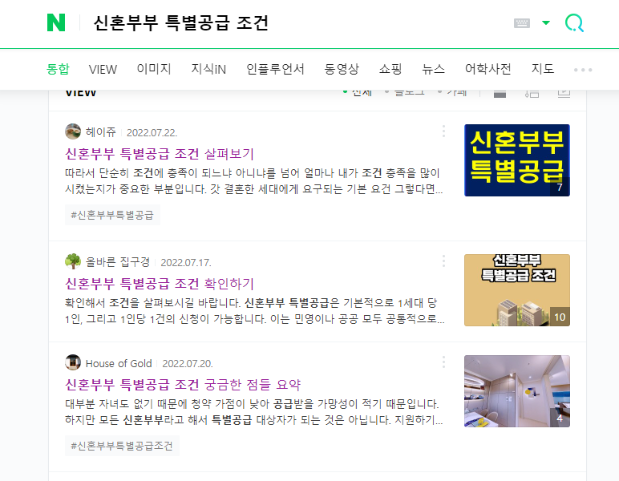


| 2. 프로젝트 개요 |
CHATBOT PROJECT
2.1 선정배경
정보에 대한 접근성이 좋지 못함
05
Notes:
저희가 이 주제를 선정하게 된 배경입니다.
먼저 청약의 각종 조건들을 찾아보려고 하니
쉽게 정리된 곳을 찾아보기 힘들었습니다.
물론 잘 정리된 곳도 있겠지만 기본적으로 보이는 사진과 같이
블로그는 최소 2~3개씩 들어가서 확인해야 하며,
법조문을 읽으려고 하니 해석하기가 어려웠습니다.
이 경우들을 보며 정보에 대한 접근성이 좋지 못하다고 판단했습니다.

Slide 6
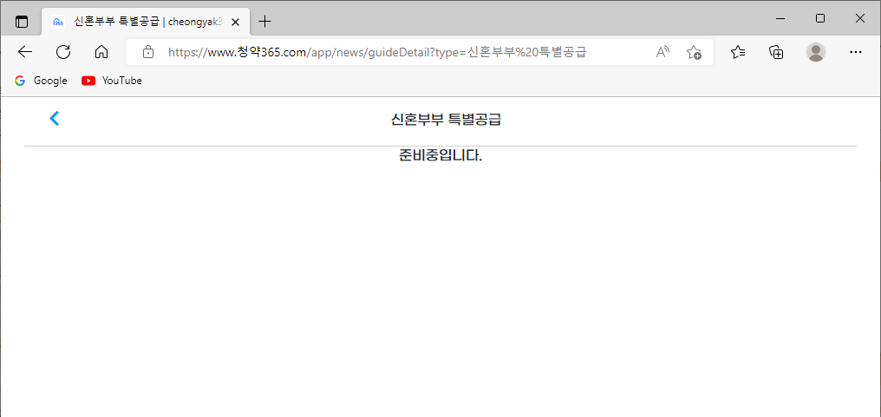
| 2. 프로젝트 개요 |
CHATBOT PROJECT
2.1 선정배경
제공되고 있는 서비스 미흡
(가점계산기, 청약가이드 등)
06
Notes:
두 번째로 실제 운영되고 있는 카카오챗봇 중 '청약365' 라는 챗봇에 들어가봤습니다.
청약단지 공고는 잘 운영되고 있지만, 그 외 '가점계산', '청약 가이드' 등의 서비스는 미흡함을 발견했습니다.

Slide 7




| 2. 프로젝트 개요 |
CHATBOT PROJECT
2.2 주제
빠르고 간편하게 청약 정보를 확인할 수 있는 챗봇
07
Notes:
정보에 대한 접근성이 좋지 못함과 각종 서비스의 미흡한 점들을 보고
'빠르고 간편하게 청약 정보를 확인할 수 있는 챗봇' 을 만들자.
라고 주제가 선정되었습니다.

Slide 8





| 2. 프로젝트 개요 |
CHATBOT PROJECT
2.3 데이터 수집
우선공급 유형
대규모
택지개발지구
임대사업자
통합지역거주자
주상복합소유주
직장주택조합원
출처 부록 참조
08
Notes:
(1/2)
데이터 수집을 하면서 얻은 유형들 입니다. 다음과 같은 청약 유형들이 있습니다.

Slide 9


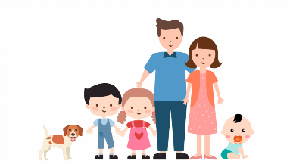


| 2. 프로젝트 개요 |
CHATBOT PROJECT
2.3 데이터 수집
특별공급 유형
생애최초
신혼부부
다자녀가구
노부모부양
기관추천
출처 부록 참조
09
Notes:
(2/2)
데이터 수집을 하면서 얻은 유형들 입니다. 다음과 같은 청약 유형들이 있습니다.

Slide 10
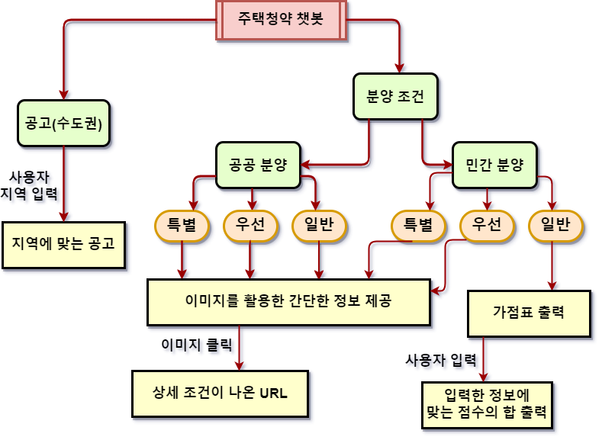
| 2. 프로젝트 개요 |
CHATBOT PROJECT
2.4 구조
10
Notes:
다음은 챗봇의 예상 구조를 설명드리겠습니다.
메인 화면에서 주택청약 챗봇 화면이 나오고
여기에서 '공고' 파트 나 '분양조건' 파트로 들어갑니다.
'공고' 파트에서는 사용자가 알고 싶은 지역을 입력할 시
그 지역에 해당하는 공고가 출력 됩니다.
'분양조건' 파트에서는 먼저 '공공분양', '민간분양' 으로 나뉘고,
공통적으로 '특별', '우선', '일반' 유형이 있습니다.
각 유형의 조건들은 비슷하지만 조금씩 다르기 때문에
1차로 각각의 조건들에 맞게 이미지를 활용한 간단한 정보를 제공하고,
2차로 상세 조건이 나온 URL을 이미지클릭으로 들어갈 수 있게 합니다.
'민간분양' 의 '일반' 분양은 예외적으로 가점제, 즉 가점에 의한 순위결정이 있을 수 있어
우선 가점표를 출력하여 사용자가 자신에게 해당하는 조건을 입력하면
그 입력한 정보에 맞는 점수의 합을 출력하는 '가점계산기 기능' 을 만들 예정입니다.

Slide 11



| 2. 프로젝트 개요 |
CHATBOT PROJECT
2.5 프로그램 내용
청약 공고
청약 챗봇
원하는 지역을 입력해주세요.
평택시
청약 챗봇
평택 청약 단지
E편한 세상 평택 라씨엘로 (2-1BL)
경기도 평택시
E편한 세상 평택 하이센트 (4BL)
경기도 평택시
더보기
11
Notes:
이미지로 조금 더 자세히 설명하겠습니다.
'공고' 파트에서는 이렇게 지역을 사용자가 입력하면 그 지역에 해당하는 공고가 나타납니다.

Slide 12
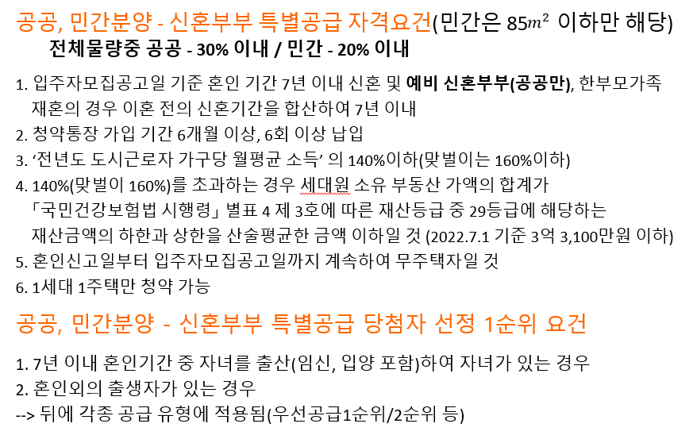
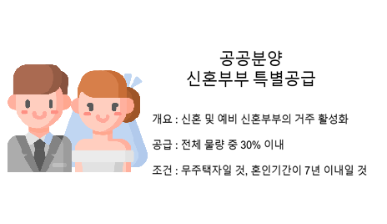
| 2. 프로젝트 개요 |
CHATBOT PROJECT
2.5 프로그램 내용
청약 조건
정보 간소화
12
Notes:
'분양조건' 파트에서는 왼쪽과 같은 조건들을 오른쪽과 같이 이미지 형태로 축약하여 나타내고
더 자세하게 알고 싶다면 URL을 통해 정보를 제공합니다.

Slide 13
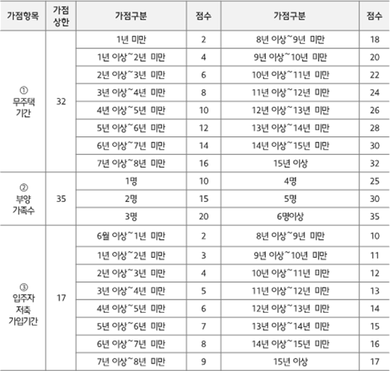
| 2. 프로젝트 개요 |
CHATBOT PROJECT
2.5 프로그램 내용
가점 계산 기능
청약 챗봇
다음 가점표를 참고하여 해당하는 번호를
‘해당 무주택 기간/부양 가족 수/입주자 저축 가입기간’형식으로 입력해 주세요.
(예시 : 7/2/5)
가점표에 맞게 입력
점수 합계 출력
5/3/5
청약 챗봇
무주택 기간 점수 : 10점
부양가족수 점수 : 20점
입주자 저축 가입기간 : 6점
총 합계점수는 36점 입니다.
13
Notes:
마지막으로 가점 계산 기능입니다.
가점기준표를 제공하고 사용자에게서 조건에 대한 번호를 입력 받으면 이 번호에 해당하는 점수로 변환하여서
점수들의 합계를 출력하여 안내합니다.

Slide 14

| 2. 프로젝트 개요 |
CHATBOT PROJECT
2.5 프로그램 내용
가점 계산 기능
계산식
해당 무주택 기간 + 부양 가족 수 + 입주자 저축 가입기간
$$10+20+6=36$$
출처 : 블로그 - 민영사랑
14
Notes:
가점표입니다.
계산식은 다음과 같습니다. 표 에는 점수가 나와있지만 점수를 바로 받는 게 아닌, 번호로 수정하여
그 번호에 해당하는 점수 값을 출력하게 구현할 예정입니다.
예를 들면 부양 가족수가 1명은 1번, 2명은 2번
이런 식으로 번호를 부여 할 계획중입니다.

Slide 15
| 2. 프로젝트 개요 |
CHATBOT PROJECT
2.6 기대효과
공고 항목
(수도권)
유형별
조건 항목
선택한 지역의
모집공고 확인
각 조건에 대한
간략한 이미지
및 URL
“간편하게 원하는 정보 습득”
15
Notes:
저희 챗봇의 기대효과 입니다.
공고 항목에서는 선택한 지역의 공고를 확인하고,
조건 항목에서는 각 조건에 대한 간략한 이미지 및 URL로
간편하게 원하는 정보를 습득하는 효과를 기대할 수 있습니다.

Slide 16
| 2. 프로젝트 개요 |
CHATBOT PROJECT
2.7 테이블 정의서
Table 명 | area
Database 명 | dashvvhprslttt
Table 정의 | 모집공고
Column 명 | Type | Key | Info
name | text | X | 아파트의 주택명
division | text | X | 민영과 국민의 구분
location | text | X | 아파트의 공급위치
notice_date | text | X | 청약 모집 공고일
start_day | text | X | 청약의 접수시작일
end_day | text | X | 청약의 접수종료일
release_date | text | X | 청약 당첨자발표일
rink | text | X | 청약아파트의 홈페이지주소
16
Notes:
(1/2)
저희가 사용할 DB 테이블 정의서 입니다.
공고 파트에서 쓸 테이블, 그리고 가점계산기 기능에서 쓸 테이블 입니다.

Slide 17
| 2. 프로젝트 개요 |
CHATBOT PROJECT
2.7 테이블 정의서
Table 명 | score
Database 명 | dashvvhprslttt
Table 정의 | 일반공급 가점제도 유형
Column 명 | Type | Key | Info
name | text | X | 가점 항목
division | text | X | 가점 항목에 해당하는 상세내용
score | Int | X | 가점구분의 해당 점수
input | Int | X | 사용자가 입력한 값
17
Notes:
(2/2)
저희가 사용할 DB 테이블 정의서 입니다.
공고 파트에서 쓸 테이블, 그리고 가점계산기 기능에서 쓸 테이블 입니다.

Slide 18

| 3. 수행절차 |
CHATBOT PROJECT
3.1 수행 절차
01
02
03
04
05
사전 기획
기간:8/19
프로젝트기획
데이터 수집
기간:8/19-8/22
청약 정보 및
가산점 제도
데이터수집
데이터 전처리
기간:8/19-8/22
공통 컬럼 추출 및
데이터 형식 통일
챗봇 구현
기간:8/23-8/24
시나리오 작성
알고리즘 작성
기간:8/23-8/24
가산점 계산기 코드 작성
INPUT값 및 형식 결정
06
07
08
09
DB 구축
기간: 8/25-8/27
정보조회를 위한
DB 구축
스킬서버 연결
기간: 8/27-8/31
카카오톡 스킬서버
1차 배포
기간: 9/1
최종배포
기간: 9/2
18
Notes:
(1/3)
예상 수행절차 및 기간, 과정은 다음과 같습니다.

Slide 19


| 3. 수행절차 |
CHATBOT PROJECT
3.2 수행 기간
SUN | MON | TUS | WED | THU | FRI | SAT
 |  |  |  |  | 19 | 20
21 | 22 | 23 | 24 | 25 | 26 | 27
28 | 29 | 30 | 31 | 1 | 2
서비스 기획
데이터 수집 및 전처리
챗봇 구현
DB 구축
데이터 수집 및 전처리
알고리즘 작성
스킬서버 연결
1차 배포
최종배포
19
Notes:
(2/3)
예상 수행절차 및 기간, 과정은 다음과 같습니다.

Slide 20
| 3. 수행절차 |
CHATBOT PROJECT
3.3 수행 과정(WBS)
: 팀원 전체
: 정상필
: 오세영
: 차형주
: 김선형
 | 구분 | 상태 | 8/ 19 | 8/ 20 | 8/ 21 | 8/ 22 | 8/ 23 | 8/ 24 | 8/ 25 | 8/ 26 | 8/ 27 | 8/ 28 | 8/ 29 | 8/ 30 | 8/ 31 | 9/ 1 | 9/ 2
준비 | 기획 | 완료
데이터 분석 | 데이터 수집 | 진행
 | 데이터 전처리 | 미진행
 | 데이터 쿼리작성 | 미진행
챗봇 | 시나리오 구상 | 미진행
 | 스킬서버 적용 및 배포 | 미진행
 | UI디자인 | 미진행
테스트 | 테스트 | 미진행
20
Notes:
(3/3)
예상 수행절차 및 기간, 과정은 다음과 같습니다.

Slide 21
| 3. 수행절차 |
CHATBOT PROJECT
3.4 개발환경
Database
pgAdmin 6.10
Postgresql 14.3
Language
Python 3.9.12
Web
Heroku 7.53.0
Library
click 8.1.3
colorama 0.4.5
Flask 2.2.2
flask-heroku 0.1.9
Library
Flask- SQLAlchemy 2.5.1
greenlet 1.1.2
gunicorn 20.1.0
importlib-metadata 4.12.0
itsdangerous 2.1.2
jinja2 3.1.2
markupSafe 2.1.1
numpy 1.23.1
pandas 1.4.3
psycopg2 2.9.3
python-dateutil 2.8.2
pytz 2022.1
six 1.16.0
SQLAlchemy 1.4.40
werkzeug 2.2.2
zipp 3.8.1
Tools
Kakao I open builder
21
Notes:
추후 수정될 수 있으나 예상하는 개발환경은 다음과 같습니다.

Slide 22
자료 수집 출처
데이터 수집
# 청약에 대한 개념
https://blog.naver.com/kmjlmy5964/222191515331
# 청약법령 https://www.law.go.kr/%EB%B2%95%EB%A0%B9/%EC%A3%BC%ED%83%9D%EA%B3%B5%EA%B8%89%EC%97%90%EA%B4%80%ED%95%9C%EA%B7%9C%EC%B9%99
# 좀 더 보기 쉬운 법령https://www.easylaw.go.kr/CSP/CnpClsMain.laf?popMenu=ov&csmSeq=873&ccfNo=2&cciNo=2&cnpClsNo=1&search_put=
# 청약공고
https://www.applyhome.co.kr/ai/aia/selectAPTLttotPblancListView.do
이미지 수집
# 픽토그램
http://www.flaticon.com
# 이미지
http://www.littledeep.com
22
Notes:
출처는 다음과 같습니다.
이상으로 발표를 마치겠습니다. 감사합니다

Slide 23
CHATBOT PROJECT
감사합니다

